Slide 1


GEF 455/457
Projets de conception
Maj Drolet
Maj Chisholm
Notes:
Introduction
Everyone present?
Any 3rd years not part of the class?

Slide 2
Plan
But
Soumissions et calendrier
Organisation
Sélection d'un projet
Site web
Notes:
Outline of what we are going to talk about today
What you are expected to do throughout the course
What you will deliver and when
How the course is organized
Info about potential projects
And link to the website to provide more info.

Slide 3
Objectif
Définir un problème
Appliquer le processus d'ingénierie
Produire la conception
Mettre en œuvre
Valider
Communiquer
Notes:
Aim of the course itself
Big part is planning!
People have issues with coming up with a design and than building it. They rather build as we go
Being an engineer means you need to come up with a plan/design before building
Nobody will let you build things in the real-world without a plan (cost)
So this course is here to help that.
Here is the steps…
Opportunity to apply all the engineering material you have learned throughout your studies at RMC.
You have already learned these steps
But we will refresh your memory as we go.

Slide 4
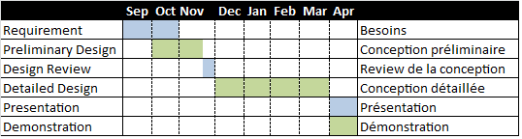
Schedule / Horaire
Notes:
Year long course will you will be expect to produce several engineering products and documentation throughout.

Slide 5
Organisation
Gestionnaire de projet (PMO)
Superviseur
Superviseur
Superviseur
Étudiant
Étudiant
Étudiant
Étudiant
Étudiant
Étudiant

Slide 6
Organisation
Les élèves se répartissent en groupes de 2 à 4
Chaque groupe doit trouver un encadrant
Le superviseur sert de superviseur d'ingénierie et d'expert en la matière tout au long du projet.
Le gestionnaire de projet (Project Management Office (PMO)) à une vue d’ensemble tous les projets
Notes:
You can’t work alone
Technical vs Project Management

Slide 7
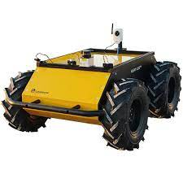
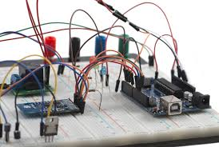
Sujets de projet potentiels
Robotique / Drones
Bus avionique
Microcontrôleurs
Radar / GE
Cyber/logiciels malveillants

Slide 8
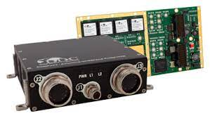
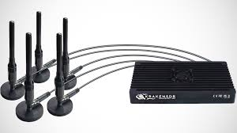
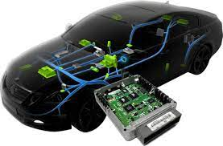
Sujets de projet potentiels
Apprentissage automatique
Systèmes en temps réel
Projet externe parrainé par le MDN
Et plein d'autres!!!
Notes:
List is not limiting
As long as your supervisor agrees to your project, you are g2g.

Slide 9


Sujets de projet potentiels
Système d'accès à l'information du musée maritime de Kingston
CubeSat
Src: qfuse.com

Slide 10
Sélection d'un projet
Liste des superviseurs possibles avec domaine d'expertise sur le site Web
http://projects.segfaults.net
Notes:
Of course go to others.

Slide 11
Thèmes du projet
Votre projet doit résoudre un problème grâce à la conception et à la création d'un nouveau produit utilisant des connaissances techniques suffisantes en ingénierie.
La solution doit démontrer un défi d'ingénierie
Notes:
Has to show significant and challenging engineering work
If it’s within the scope of an electrician to build, you are not demonstrating sufficient engineering application. E.g. Wind Generator with COTS.
Discuss with supervisor for expectations of engineering depth

Slide 12
Prochain étape
Explorer le site Web
Construisez des groupes de 2 à 4
Trouver un superviseur et un sujet de projet
Soumettre le document d'engagement de projet (PCD) approuvé aux PMO
  Date limite : 26 avril 24
Notes:
We’ll email you the doucment

Slide 13
PCD pour 2024
Obtenir l'approbation du superviseur pour le PCD (suivre le gabarit fourni)
Envoyer le PCD approuvé aux deux PMO (Maj Drolet et Maj Chisholm) avant la date d'échéance.

Slide 14

Questions?
Notes:
If you have any questions, email us!!!
We will send an email with the PCD and lecture, so you’ll have our email.

